Slide 1
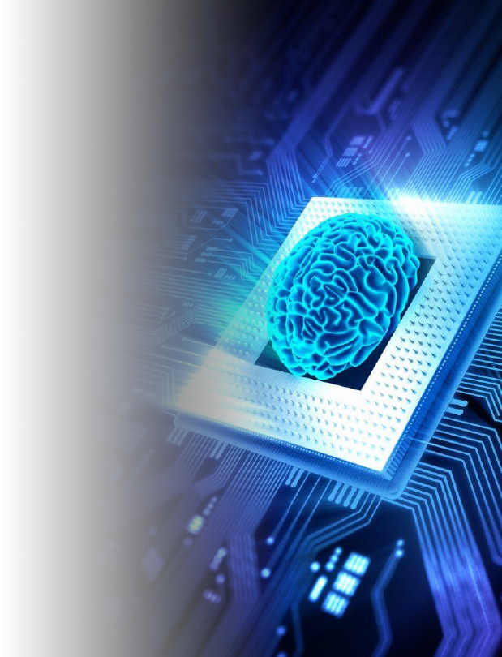



Laboratório de Inteligência de Máquina e Modelos de Computação
ERAD-SP 2018
Monitoramento de saturação de recursos computacionais: uma abordagem baseada em código aberto e infraestrutura como código
Projeto de Graduação
Aluno: Vitor Viganôr Cossetti
Orientador: Flávio Mello, DSc
www.im2c.poli.ufrj.br
Rio de Janeiro, 10 de Setembro de 2025

Slide 2


TEMA
Monitoramento de saturação de recursos de dispositivos em rede, utilizando ferramentas de código aberto e infraestrutura como código.
Laboratório de Inteligência de Máquina e Modelos de Computação
www.im2c.poli.ufrj.br
1

Slide 3

JUSTIFICATIVA
Observabilidade, automação e sustentabilidade operacional em gestão de infraestrutura de TI.
Laboratório de Inteligência de Máquina e Modelos de Computação
www.im2c.poli.ufrj.br
2

Slide 4

OBJETIVO
Desenvolver uma plataforma de monitoramento completa, capaz de coletar dados, processá-los, armazená-los, visualizá-los e disparar notificações/alertas, auxiliando em tomadas de decisão e investigações.
Laboratório de Inteligência de Máquina e Modelos de Computação
www.im2c.poli.ufrj.br
3

Slide 5













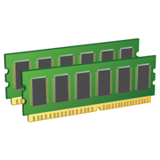

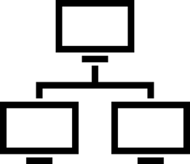




FUNDAMENTAÇÃO TEÓRICA
Hardware
Virtualização
Agentes e exportadores
Sistemas Operacionais
Métricas de Interesse
Sistemas de Monitoramento
Laboratório de Inteligência de Máquina e Modelos de Computação
www.im2c.poli.ufrj.br
4

Slide 6









FUNDAMENTAÇÃO TEÓRICA
SGBD
Simuladores de Carga
Visualização
Alertas e Notificações
Laboratório de Inteligência de Máquina e Modelos de Computação
www.im2c.poli.ufrj.br
5

Slide 7


TRABALHOS RELACIONADOS
Uber's Adoption of Prometheus and ELK Stack to Enhance Monitoring and Incident Response *
Using Prometheus and ELK Stack to Enhance LinkedIn Performance.*
*Referência [49] - JAKKU, P. C., “Transforming DevOps: The Critical Role of Monitoring and Logging in Effective Troubleshooting and Optimization"
Laboratório de Inteligência de Máquina e Modelos de Computação
www.im2c.poli.ufrj.br
6
Laboratório de Inteligência de Máquina e Modelos de Computação
www.im2c.poli.ufrj.br
<number>

Slide 8
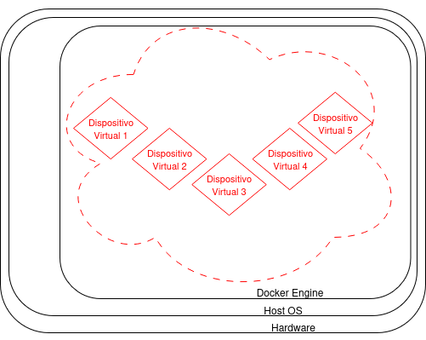
DESCRIÇÃO DA SOLUÇÃO
Dispositivos virtuais
Laboratório de Inteligência de Máquina e Modelos de Computação
www.im2c.poli.ufrj.br
7
Laboratório de Inteligência de Máquina e Modelos de Computação
www.im2c.poli.ufrj.br
<number>

Slide 9
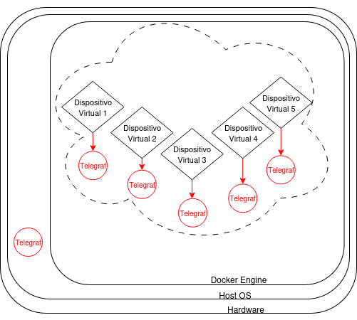
DESCRIÇÃO DA SOLUÇÃO
Agentes Telegraf
Laboratório de Inteligência de Máquina e Modelos de Computação
www.im2c.poli.ufrj.br
8
Laboratório de Inteligência de Máquina e Modelos de Computação
www.im2c.poli.ufrj.br
<number>

Slide 10
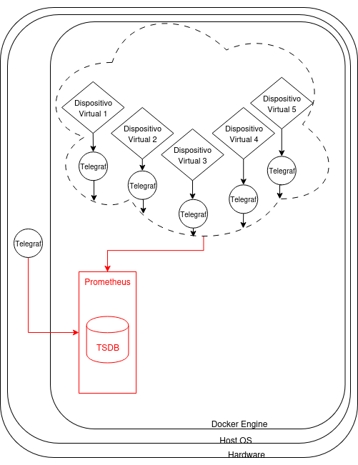
DESCRIÇÃO DA SOLUÇÃO
Prometheus e TSDB
Laboratório de Inteligência de Máquina e Modelos de Computação
www.im2c.poli.ufrj.br
9
Laboratório de Inteligência de Máquina e Modelos de Computação
www.im2c.poli.ufrj.br
<number>

Slide 11
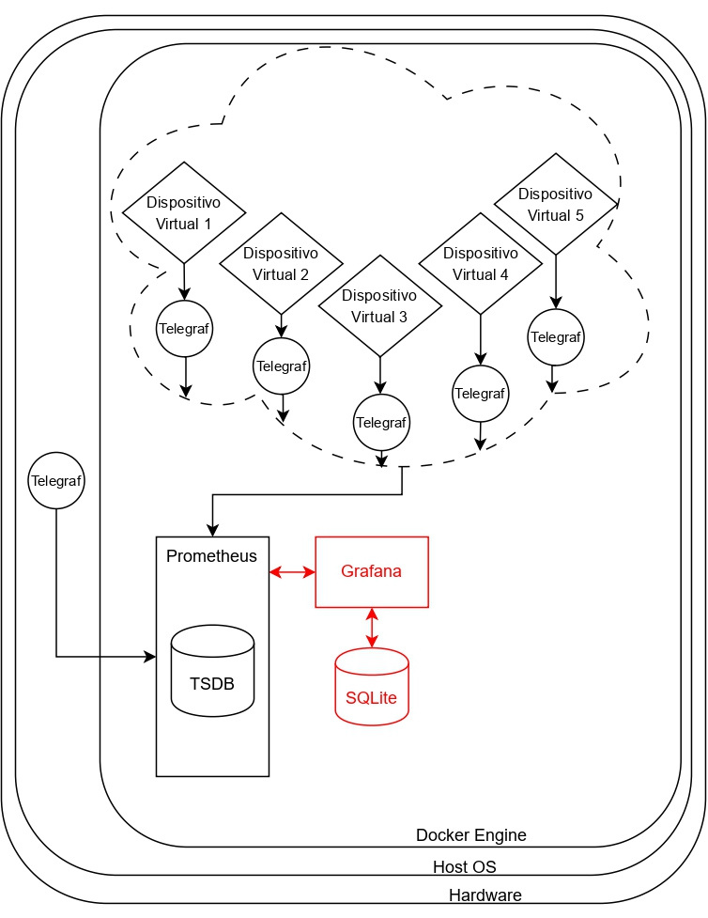
DESCRIÇÃO DA SOLUÇÃO
Grafana e SQLite
Laboratório de Inteligência de Máquina e Modelos de Computação
www.im2c.poli.ufrj.br
10
Laboratório de Inteligência de Máquina e Modelos de Computação
www.im2c.poli.ufrj.br
<number>

Slide 12
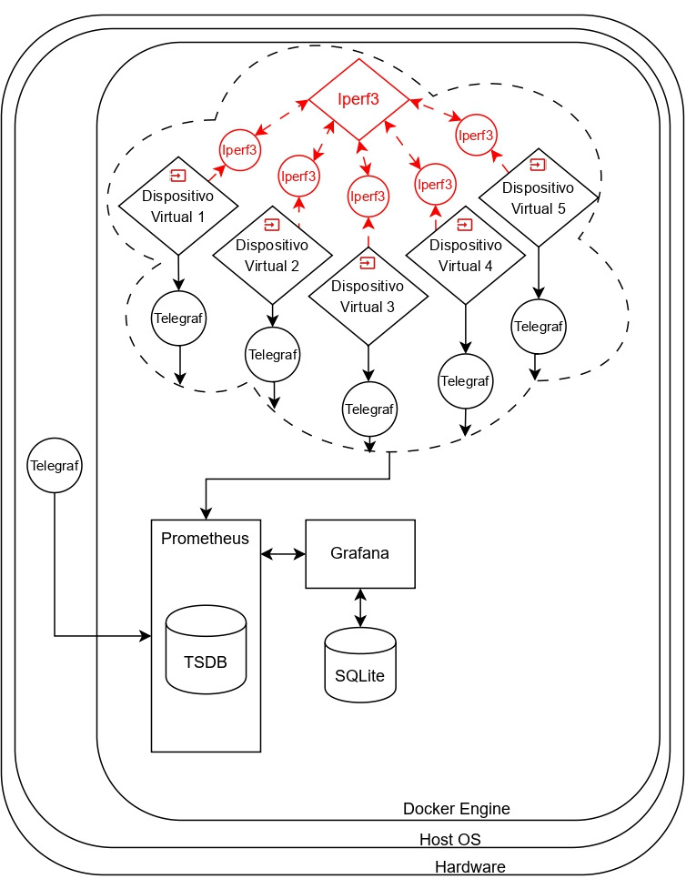
DESCRIÇÃO DA SOLUÇÃO
Ferramentas de saturação
Laboratório de Inteligência de Máquina e Modelos de Computação
www.im2c.poli.ufrj.br
11
Laboratório de Inteligência de Máquina e Modelos de Computação
www.im2c.poli.ufrj.br
<number>

Slide 13
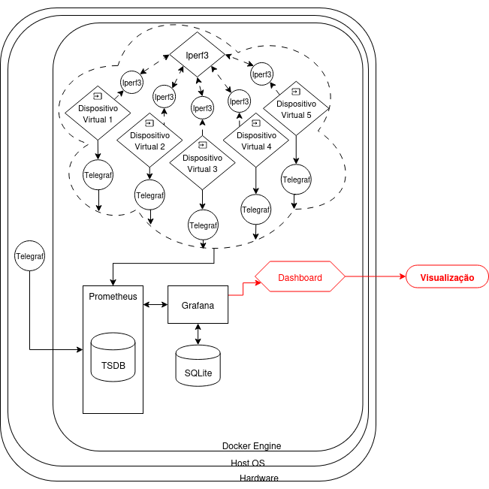
APLICAÇÃO DE MONITORAMENTO
Visualização
Laboratório de Inteligência de Máquina e Modelos de Computação
www.im2c.poli.ufrj.br
12
Laboratório de Inteligência de Máquina e Modelos de Computação
www.im2c.poli.ufrj.br
<number>

Slide 14
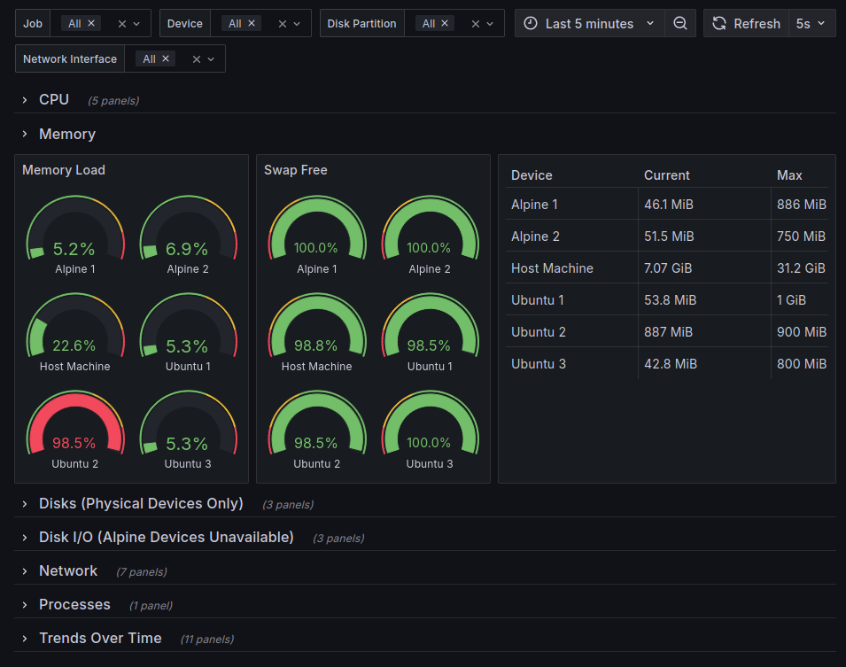
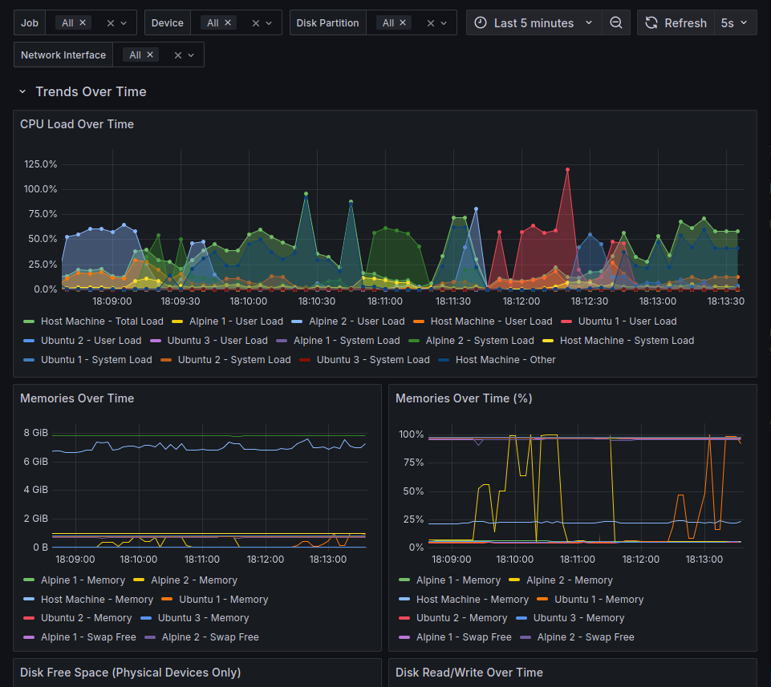
APLICAÇÃO DE MONITORAMENTO
Visualização - Dashboard
Seções
Séries temporais
Laboratório de Inteligência de Máquina e Modelos de Computação
www.im2c.poli.ufrj.br
13

Slide 15

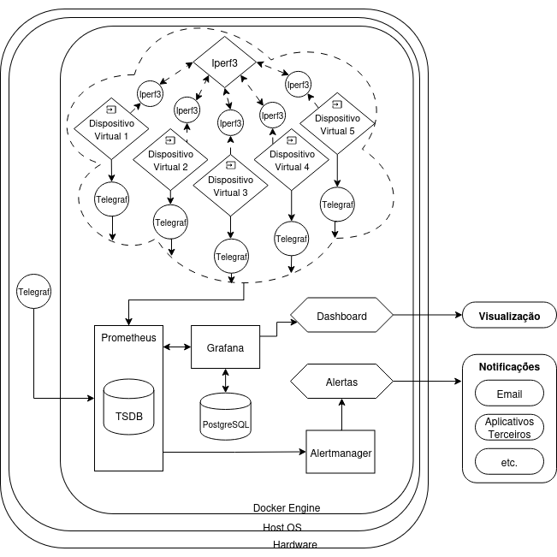
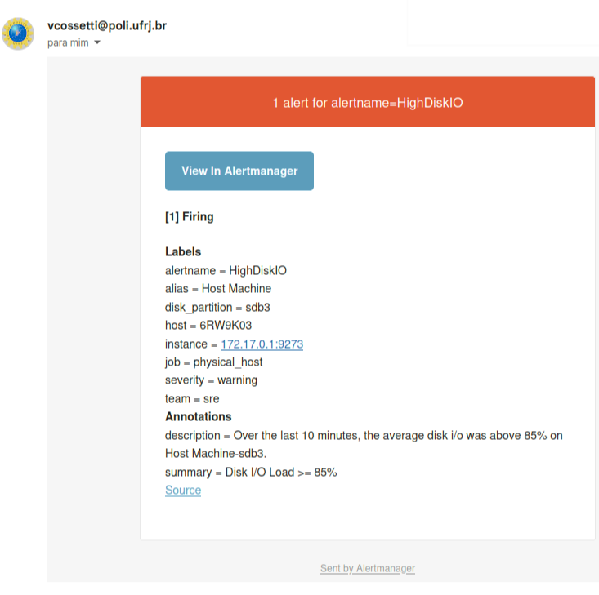
APLICAÇÃO DE MONITORAMENTO
Notificações e Diagrama Final
Laboratório de Inteligência de Máquina e Modelos de Computação
www.im2c.poli.ufrj.br
14
Laboratório de Inteligência de Máquina e Modelos de Computação
www.im2c.poli.ufrj.br
<number>

Slide 16
CONSIDERAÇÕES FINAIS
Êxito no desenvolvimento de uma plataforma completa, abrangindo coleta de dados, processamento, armazenamento, visualizações e notificações
Auxílio efetivo em tomadas de decisão e investigações, seguindo os princípios fundamentais propostos.
Laboratório de Inteligência de Máquina e Modelos de Computação
www.im2c.poli.ufrj.br
15
Laboratório de Inteligência de Máquina e Modelos de Computação
www.im2c.poli.ufrj.br
<number>

Slide 17

TRABALHOS FUTUROS
Implementação em NUC/Raspberry Pi
Inclusão de módulos para adaptabilidade em setor industrial
Incorporação de funcionalidades de análise preditiva.
Laboratório de Inteligência de Máquina e Modelos de Computação
www.im2c.poli.ufrj.br
16
Laboratório de Inteligência de Máquina e Modelos de Computação
www.im2c.poli.ufrj.br
<number>

Slide 18
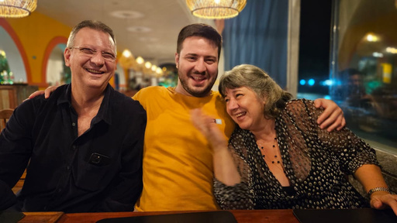
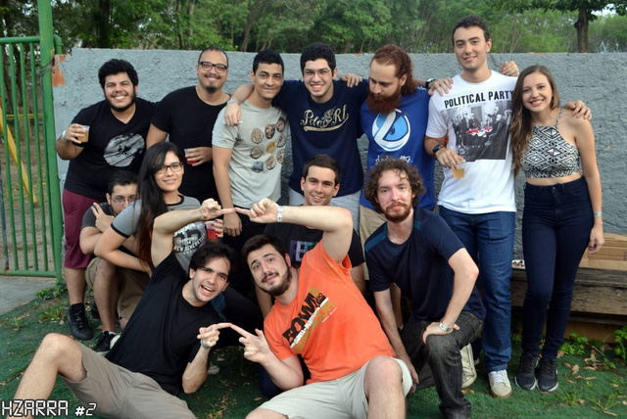
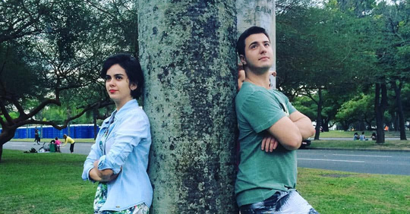
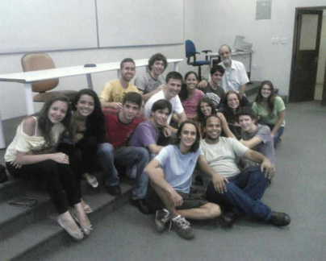
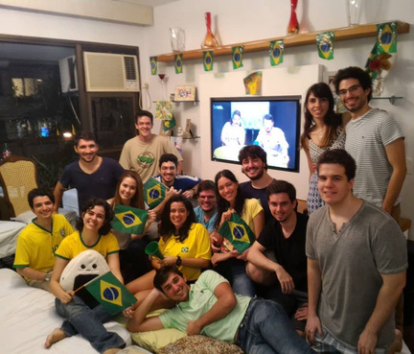
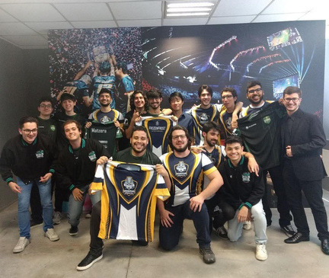
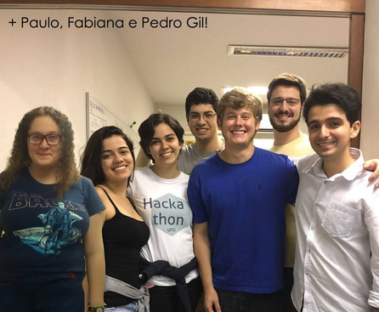
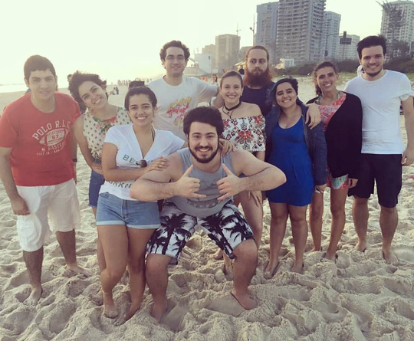

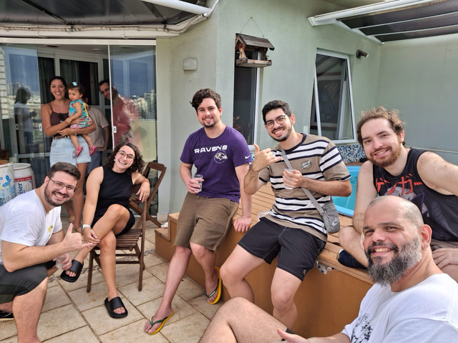



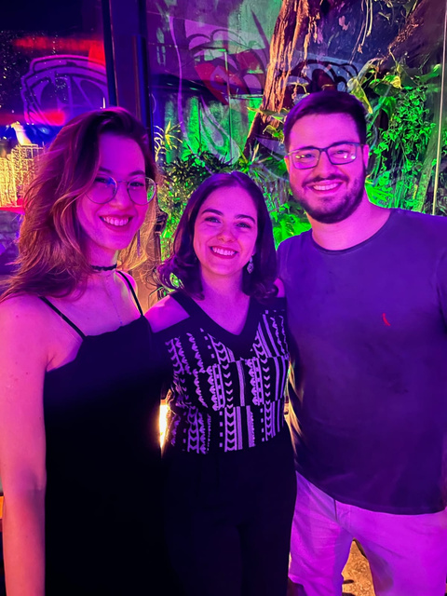

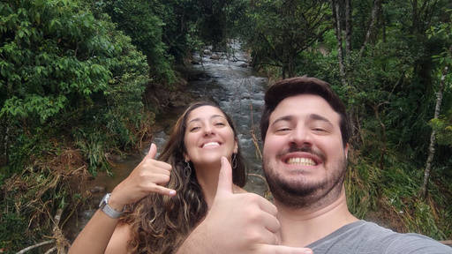
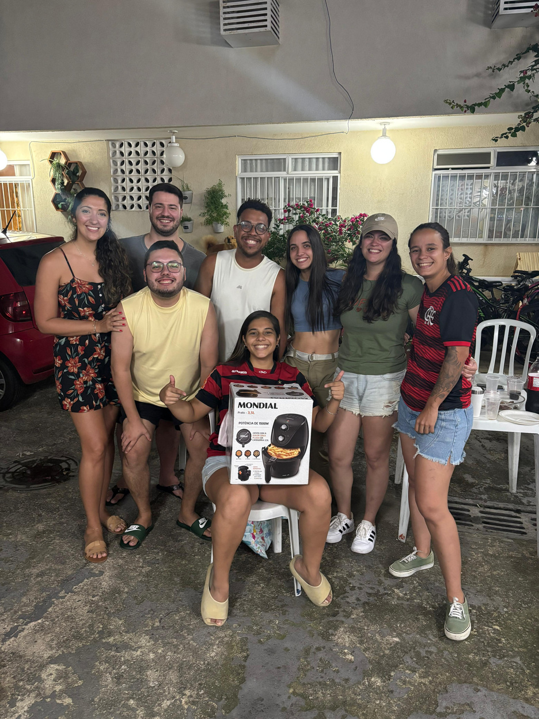
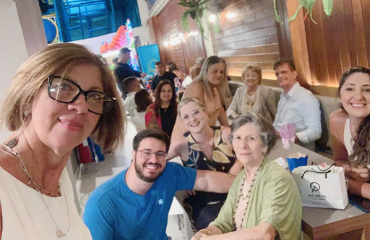

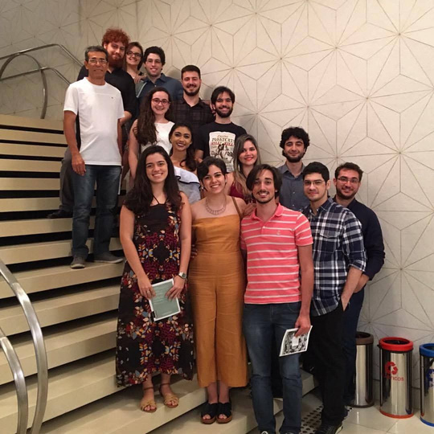
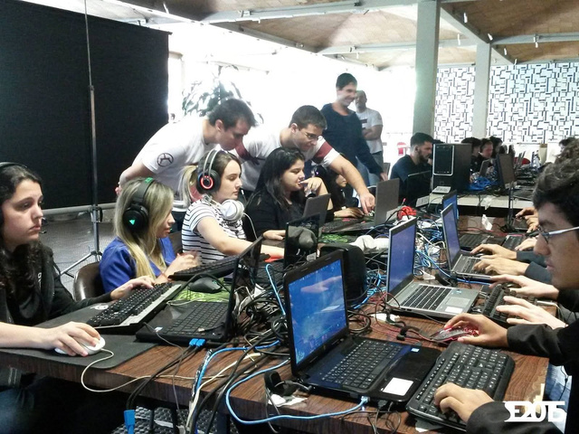
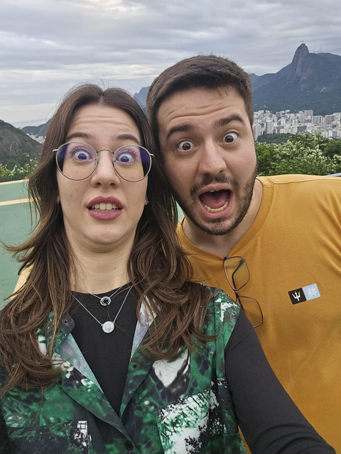
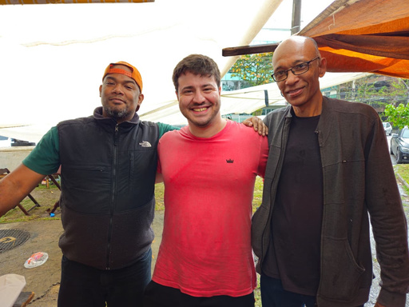
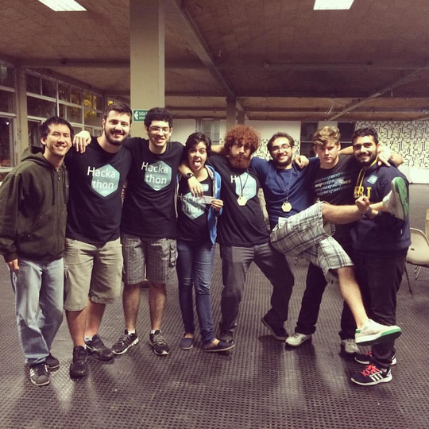
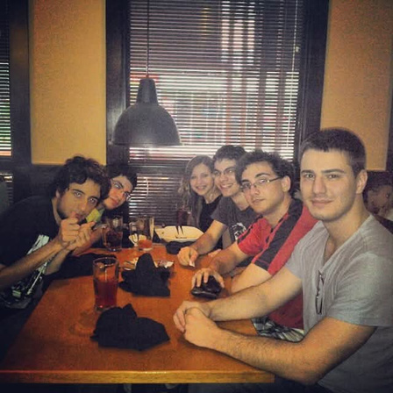
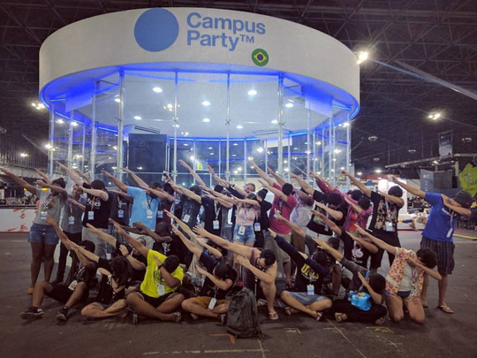
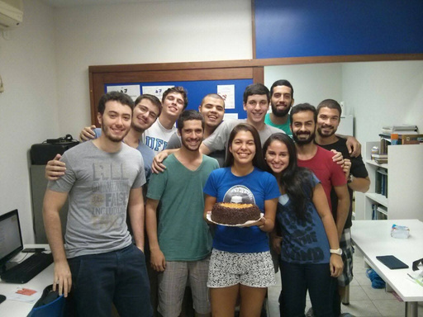
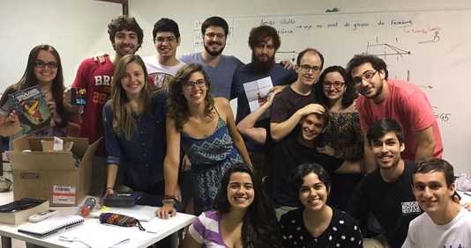
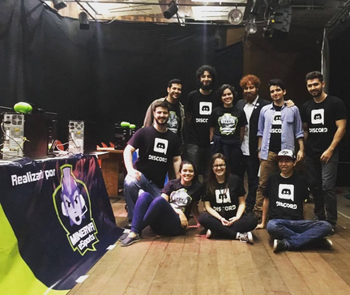
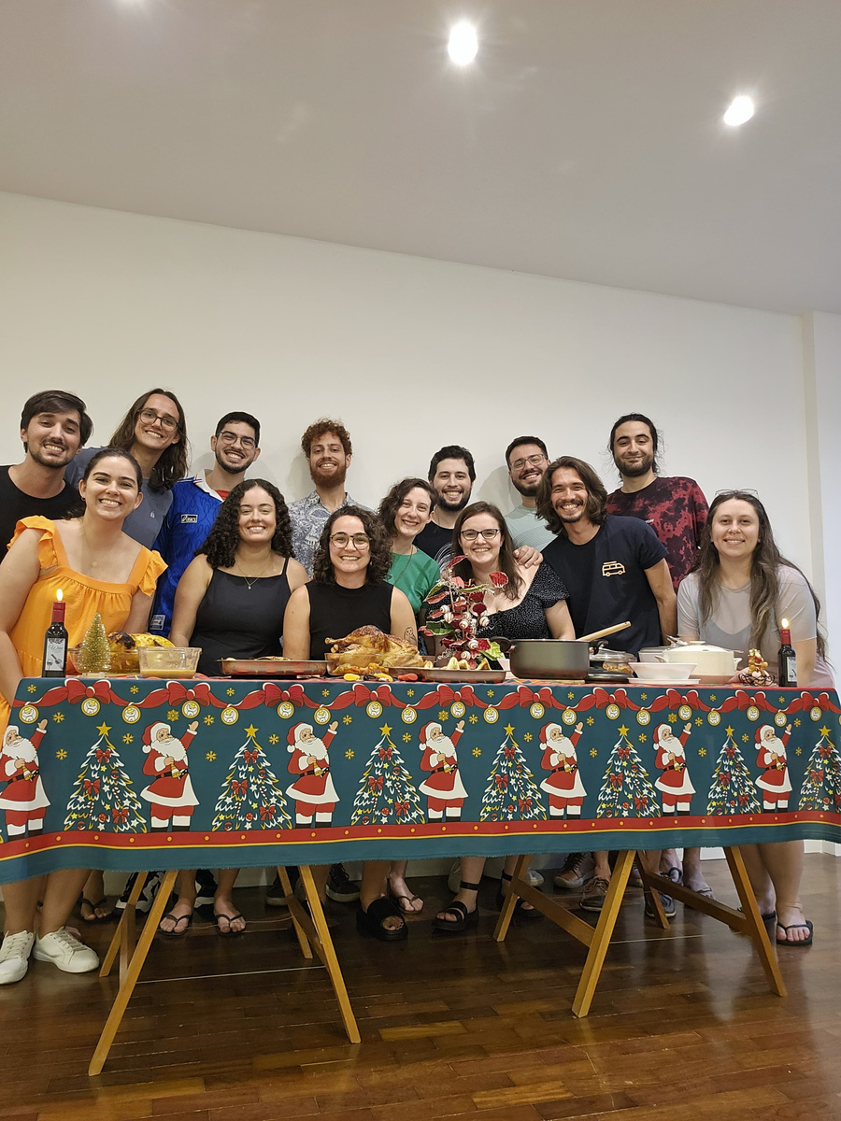
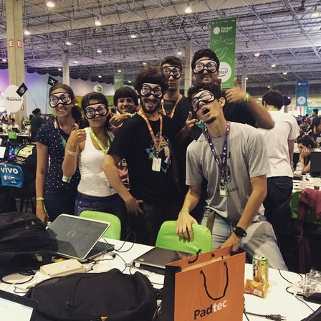
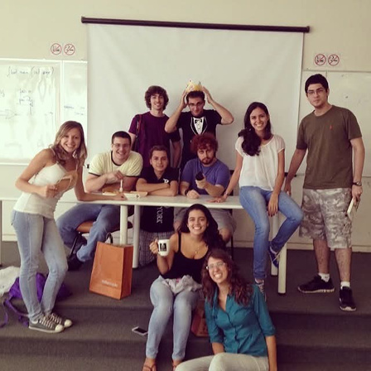
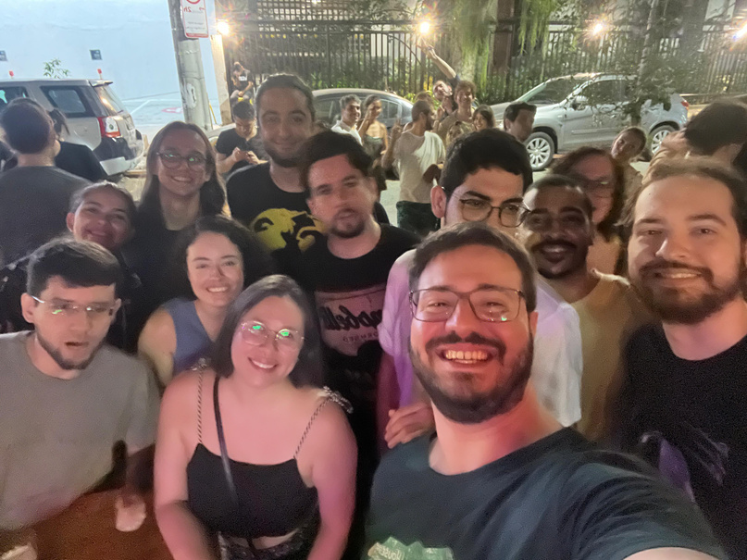
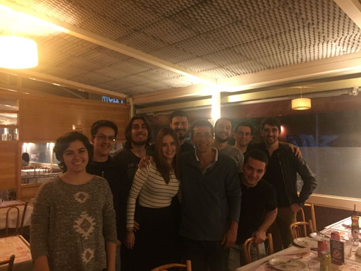
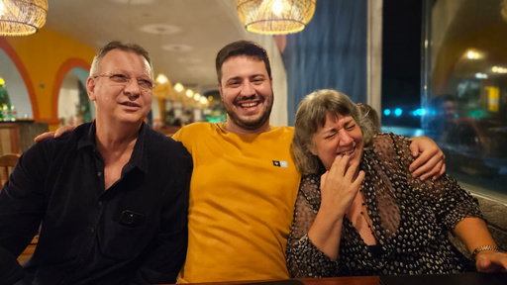
Obrigado!
Laboratório de Inteligência de Máquina e Modelos de Computação
www.im2c.poli.ufrj.br
17
Laboratório de Inteligência de Máquina e Modelos de Computação
www.im2c.poli.ufrj.br
<number>

